Slide 2
FUNDACIÓN GLOBAL DE SALUD MASCULINA
“Promueve la práctica de la “Medicina de Género y Personalizada” como herramienta para entender y prevenir las enfermedades, apoyándose de campañas educativas que divulguen información científica, certera, oportuna y accesible a toda la población, complementada por cursos de actualización para los promotores de la Salud, y el impulso de leyes cuyo contenido facilite el acceso universal a la atención médica sin discriminación de raza, sexo, género, nivel socio-económico, religión o ideología.”

Slide 4
FORO: SEXUALIDAD FEMENINA EN LATINOAMÉRICA: REALIDAD O UTOPÍA?

Slide 5
“CIENCIA, RELIGIÓN Y SALUD: UNA CAUSA COMÚN, DOS ENFOQUES
NECESARIAMENTE COMPLEMENTARIOS.”
Dra. Ingrid Perscky Arravanti, Uróloga.
Fundadora y Presidenta, Fundación Global de Salud Masculina
Presidenta, Foro Salud Sexual y Reproductiva

Slide 6
“FORO DE SALUD SEXUAL Y REPRODUCTIVA: ASPECTOS MEDICO, SOCIAL, LEGAL, ECONÓMICO Y POLÍTICO.”
IMPACTO DE LA AUSENCIA O PRESENCIA DE PROGRAMAS DE SSYR PARA LAS POBLACIONES MAS VULNERABLES.
Dra. Ingrid Perscky Arravanti, Uróloga.
Fundadora y Presidenta, Fundación Global de Salud Masculina
Panamá, 18 de Mayo de 2017.

Slide 7
Dra. Ingrid Perscky Arravanti, Uróloga, Presidenta Global Men’s Health Foundation.
ingrid@gmhsummit.org, ingrid@generaciond.com, www.gmhsummit.org

Slide 8
Poblaciones vulnerables
• pobreza extrema y pobreza:
niños, adolescentes, embarazadas, mujeres, adultos Mayores, LGBT, ETNIAS, PersonaS en situación de discapacidad, ALTERNADORAS SOCIALES.
• otras poblaciones vulnerables:
Hombre

Slide 9
Dra. Ingrid Perscky Arravanti, Uróloga, Presidenta Global Men’s Health Foundation.
ingrid@gmhsummit.org, ingrid@generaciond.com, www.gmhsummit.org

Slide 10
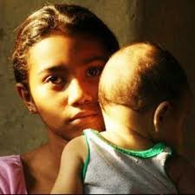
Magnitud del Problema
16 millones de niñas de edades comprendidas entre los 15 -19 años dan a luz cada año.
95% de esos nacimientos se producen en países en desarrollo.
Representa el 11% de todos los nacimientos en el mundo.
Los partos en adolescentes oscilan entre 2% en China y el 18% en América Latina y el Caribe.
Fuente: Boletín OMS 2013

Slide 12
POBLACIÓN ESTIMADA PANAMÁ
POBLACIÓN TOTAL: 3,975,404 hab.
56% Urbana - 44% Rural
No Indígena 88% - Indígena 12%
1,995,695 (50.2%)
1,979,709 (49.8%)
MUJERES EN EDAD REPRODUCTIVA
(15-49 años ) 1,027,436 ( 51.9.%)
POBLACION ADOLESCENTE
(10-19años) 704,207 (17.7%)
(Dr. Raul Bravo-MINSA)

Slide 13
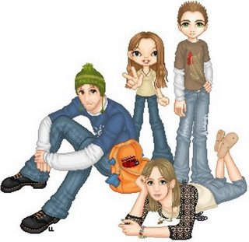
POBLACÍON TOTAL DEL PAÍS Y PORCENTAJE POR GRUPO DE POBLACIÓN, EN ADOLESCENTES. 2015 (Dr. Raul Bravo-MINSA)
3,975,404 hab.
704,207 hab. (10-19 años)
17.7%
51% (358,651)
De 10-14 años de edad
49% (175,647)
49% (345,556)
De 15-19 años de edad
49% (169,496)

Slide 14
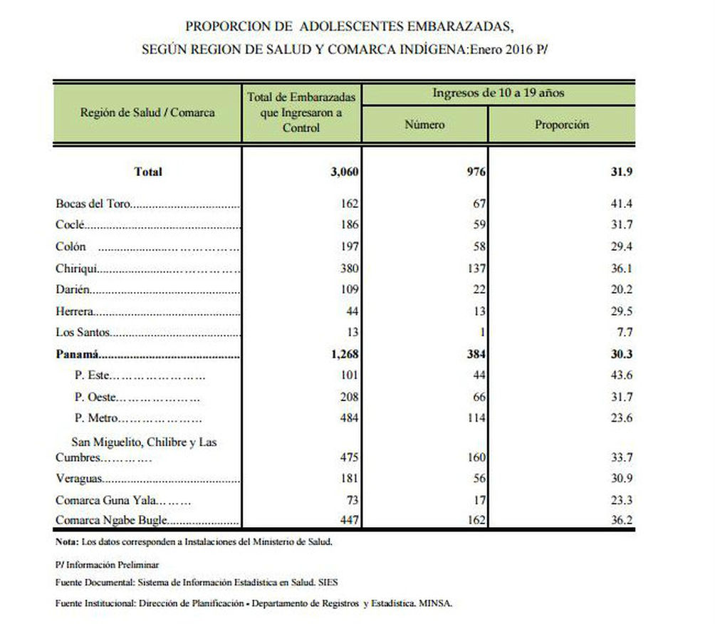
MINSA COLOMBIA: El Ministerio de Salud y Protección Social considera la sexualidad como una dimensión prioritaria en el curso de la vida de las personas. Se espera que su ejercicio se enmarque en la práctica de los Derechos Humanos y la garantía de los derechos Sexuales y los Derechos Reproductivos. En Colombia aún tenemos muchas problemáticas asociadas a la sexualidad y a la reproducción, pero cada vez más el Estado, las instituciones y las políticas que se desarrollan tienen avances importantes en la comprensión de las diferentes miradas de la sexualidad y sus abordajes. Esto se refleja en la incorporación de los enfoques de género, derechos y diferencial como aspectos esenciales para el logro de una salud sexual y reproductiva plena, segura, digna y responsable para todas las personas en Colombia.
Dra. Ingrid Perscky Arravanti, Uróloga, Presidenta Global Men’s Health Foundation.
ingrid@gmhsummit.org, ingrid@generaciond.com, www.gmhsummit.org

Slide 15
Nacimientos en la República y Nacimientos en Adolescentes Años 2002, 2012, 2013, 2014
Fuente: INEC

Slide 16
República de Panamá Número y porcentaje de nacidos vivos de madres adolescentes de 10-14 años Años 2002 , 2012, 2014
Fuente: INEC

Slide 17
Las Mujeres y la Pobreza (Banco Mundial, 2010-2011)
Libertades fundamentales de acción y decisión
Vivienda, educación, salud, alimentación, trabajos: reduce la productividad
Vulnerabilidad a enfermedades, mortalidad materna e infantil
Trato vejatorio por el Estado y la sociedad y carecen de poder para influenciar las decisiones claves que más les afectan

Slide 18
FACTORES ECONÓMICOS EMBARAZOS ADOLESCENTES: BAJA PRODUCTIVIDAD-CARGA PARA EL ESTADO
El desarrollo de los/as adolescentes y jóvenes es un elemento clave para el progreso social, económico y político de todos los países.
El embarazo temprano no deseado compromete el desarrollo de los/as adolescentes
En Panamá 14,845 (19.5 %), de los nacimientos fue en adolescentes en el año 2015.
Los/as jóvenes que no llega a la adultez en forma saludable representan un alto costo para los países: social y económico.

Slide 19
POR LO TANTO…
Mantener a las mujeres marginalizadas atrasa la economía del país y previene crecimiento y prosperidad
Bajos niveles de ingreso para el país (SIGI)
Este tipo de discriminación social cuesta hasta $12 trillones de dólares (16%) a la economía mundial
Si se reduce gradualmente esta forma de discriminación, el promedio annual del PIB (producto interno bruto) crecería 0.03-0.6 puntos para el año 2030
SIGI-siglas en ingés: Instituciones sociales e índice de género (Social Institutions and Gender Index)
Mide la discriminación social Formal, informal, leyes, normas sociales y prácticas que restringen los derechos y las oportunidades de las mujeres

Slide 20
ECONOMIA DE LA SALUD ITS
Infecciones de Transmisión Sexual: sífilis, VIH, HPV, hepatitis, gonorrea, clamidia, etc.
Estudio de costeo
Calidad de Vida perdida (QALY-quality adjusted life years)
Puntos de análisis:
Cuidado prenatal, (Ej., MINSA-gratuito)
Periparto puerperio, niños hasta 5 años
Cuidadores informales (pérdida de productividad abuela, etc.)
Cuidadores formales (nana)
Nivel de escolaridad (pérdida productividad)
Gobierno pérdida (impuestos que deja de percibir, falta de productividad, subsidioss)
VIH/SIDA: octava causa de muerte (productividad, costo medicamento)

Slide 21
IDEOLOGÍA DE GÉNERO
RELIGIÓN
ESTADO

Slide 22
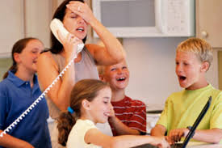
FAMILIA TRADICIONAL VS NÚCLEOS FAMILIARES

Slide 23
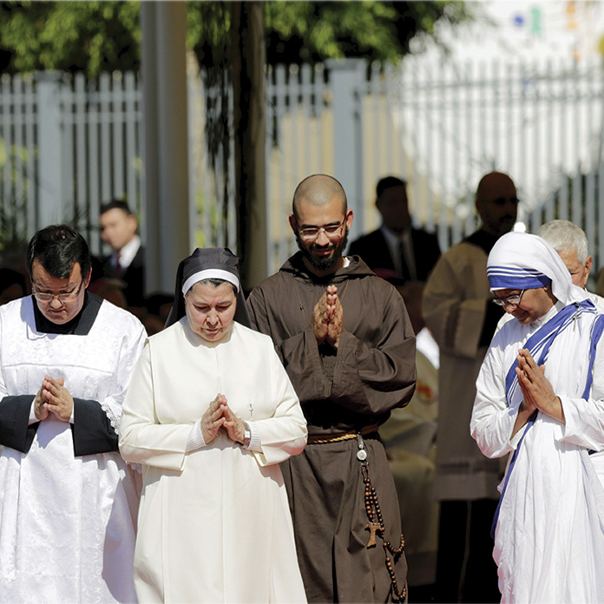
IDEOLOGÍA DE GÉNERO VS IDENTIDAD DE GÉNERO
IDEOLOGÍA: CONJUNTO DE IDEAS QUE CARACTERIZAN A UNA PERSONA,
COLECTIVIDAD, MOVIMIENTO CULTURAL, SOCIAL, RELIGIOSO Y POLÍTICO.
GÉNERO: EN TÉRMINOS BIOLÓGICOS SER REFIERE A TODOS LOS ASPECTOS RELACIONADOS CON LA “IDENTIDAD SEXUAL” DE LOS SERES VIVOS.
IDENTIDAD: GRUPOS DE RASGOS O CARACTERÍSTICAS PROPIAS DE UNA PERSONA O UNA COLECTIVIDAD QUE LOS IDENTIFICAN FRENTE A LOS DEMÁS

Slide 24
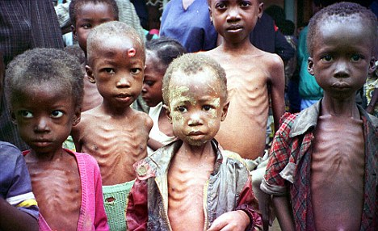
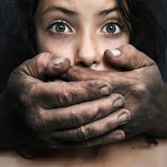
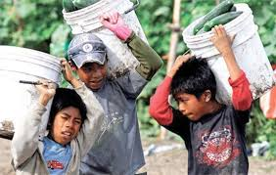
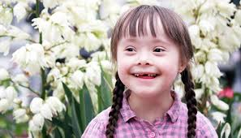
LOS DERECHOS DEL NIÑO Y EL ADOLESCENTE
▪ Pobreza
▪ Explotación
▪ Violencia
▪ Discriminación
▪ Prácticas culturales
▪ Salud
▪ Educación
▪ Aislamiento y desarraigo
▪ Justicia para los niños

Slide 25
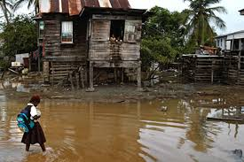
EDUCACIÓN EN SALUD SEXUAL Y REPRODUCTIVA

Slide 26
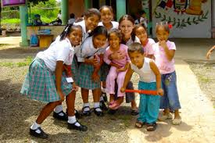
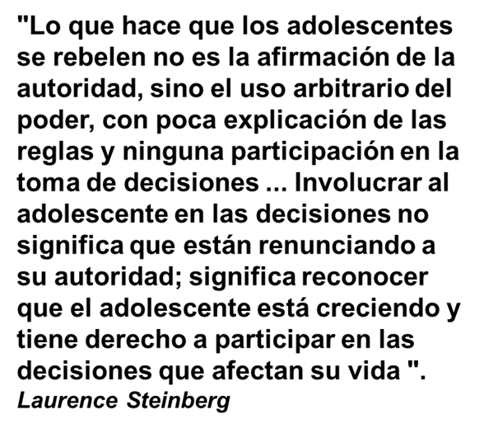

Slide 27
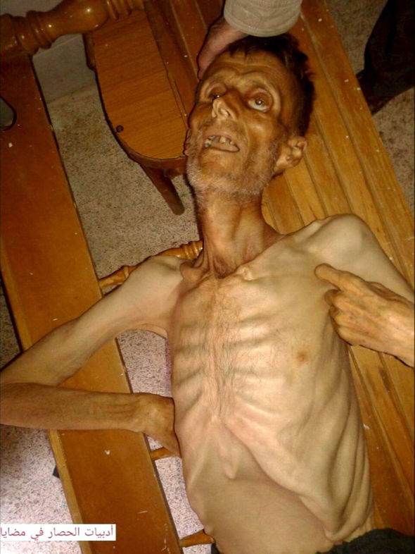
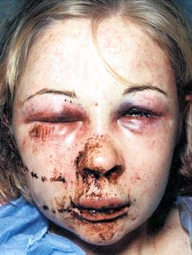
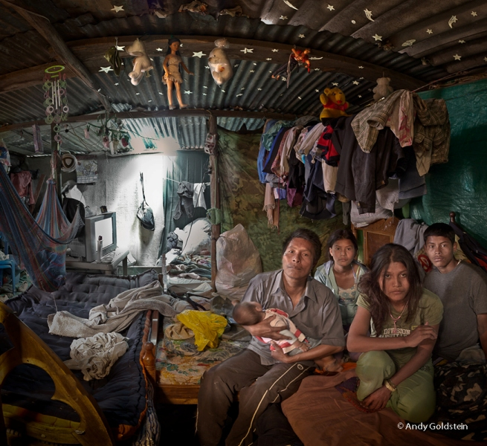
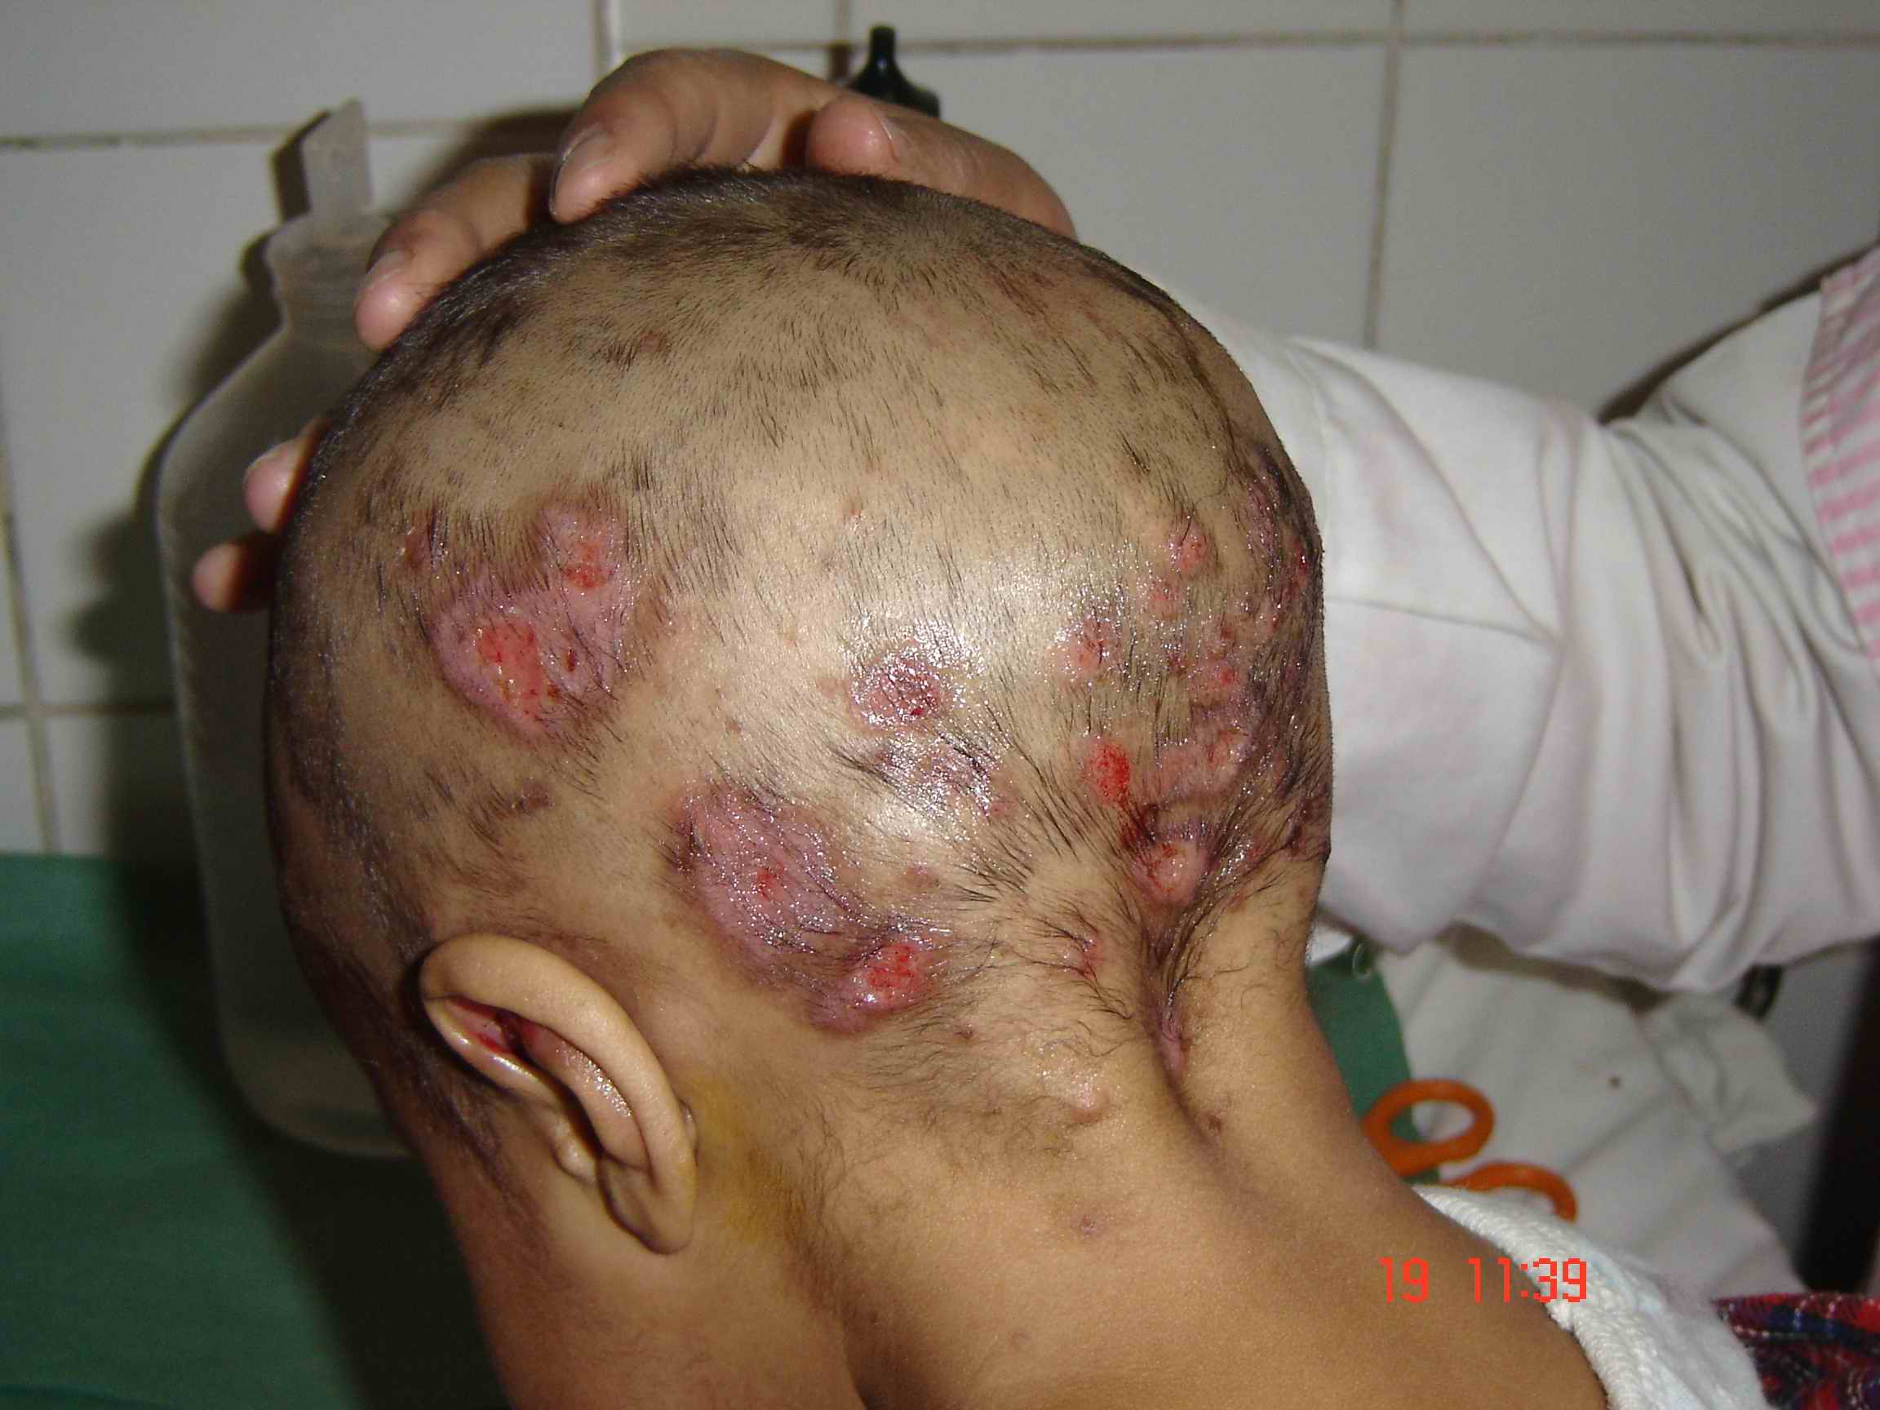
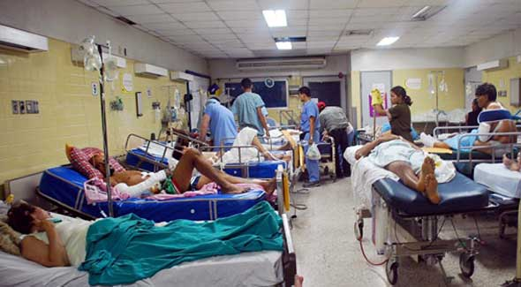
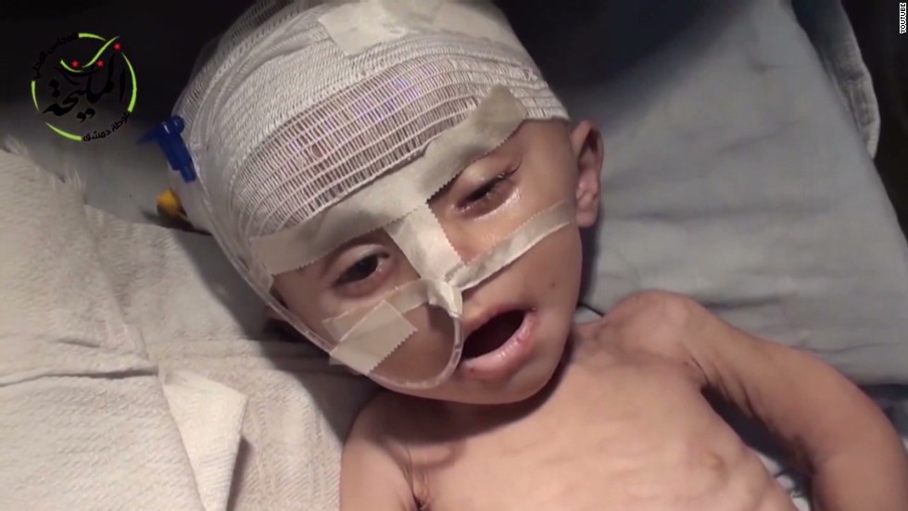
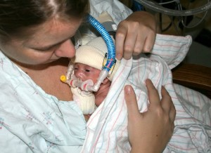
ENFERMEDAD IGNORANCIA POBREZA ENFERMEDAD

Slide 28
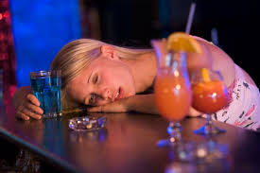
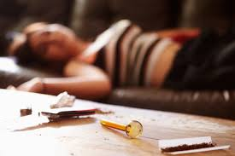
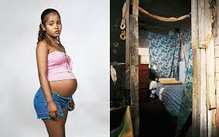
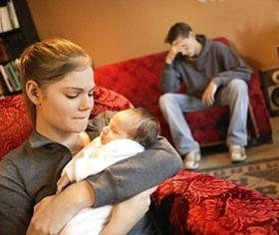
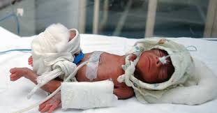
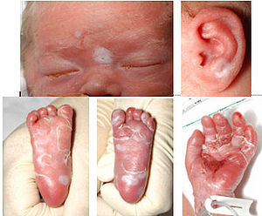
POR QUE ES NECESARIA UNA BUENA
LEGISLACIÓN Y EDUCACION EN SALUD
SEXUAL Y REPRODUCTIVA

Slide 29
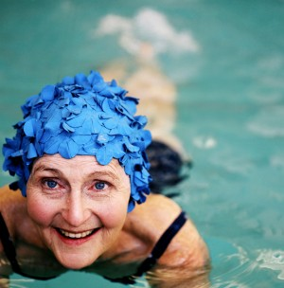
SALUD EDUCACIÓN PROSPERIDAD SALUD

Slide 30
METAS DE UN PROGRAMA INTEGRAL DE SSYR
• Lograr la salud y el bienestar sexual para todas
las personas:
• información completa de calidad sobre el sexo y la sexualidad;
• conocimientos sobre los riesgos a los que se enfrentan y su vulnerabilidad a las consecuencias de la actividad sexual;
• acceso a la atención de salud sexual;
• ambiente que apoye y promueva la salud sexual.

Slide 31
IGUALDAD DE SEXOS
DOMINANCIA MASCULINA
REACCION FEMENINA
FEMINISMO (APOYO LIDERES MASCULINOS)
MOVIENTO PROACTIVO
LIDERAZGO FEMENINO
LIDERAZGO FEMENINO A LA INVERSA

Slide 32
MUCHAS GRACIAS!

